Slide 1
CanSat – prosjekter i skolen
Av
Nils Kr. Rossing
Skolelaboratoriet ved NTNU

Slide 2
Noen refleksjoner

Slide 3
Noen refleksjoner etter de siste års kurs
Deltagermassen har endret seg fra ToF → Yrkesfag elektro
CanSat har vært et typisk ToF-prosjekt, det trengs tid
Faglig krevende for yrkesfag, trenger mer robuste komponenter
Kan være vanskelig å differensiere prosjektet å dele opp i delprosj.
Vansker med å få kjøpt inn komponenter, må legge ut selv
Ressursmessig krevende i klasserommet, spesielt veiledning
Viktig å bygge noe, lodding er gøy, men programmering er viktigere
De korte øktene i skolen, er upraktisk
Python er utbredt, derfor krevende med C++
Mange skoler har Micro:bit, kan den brukes?
Micro:bit lettere å differensiere

Slide 4
Så, er micro:bit CanSat en løsning på nivåtilpasning av CanSat i skolen?

Slide 5
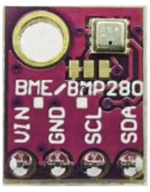
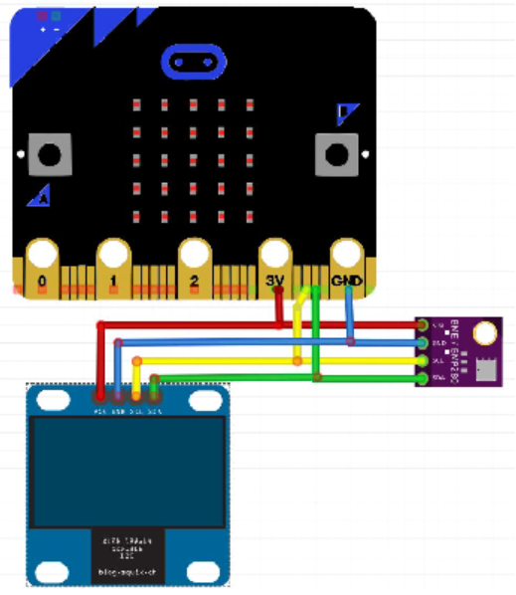
Måling av lufttrykk
Bruker BMP280
I²C-buss
Viser resultatet
på OLED

Slide 6
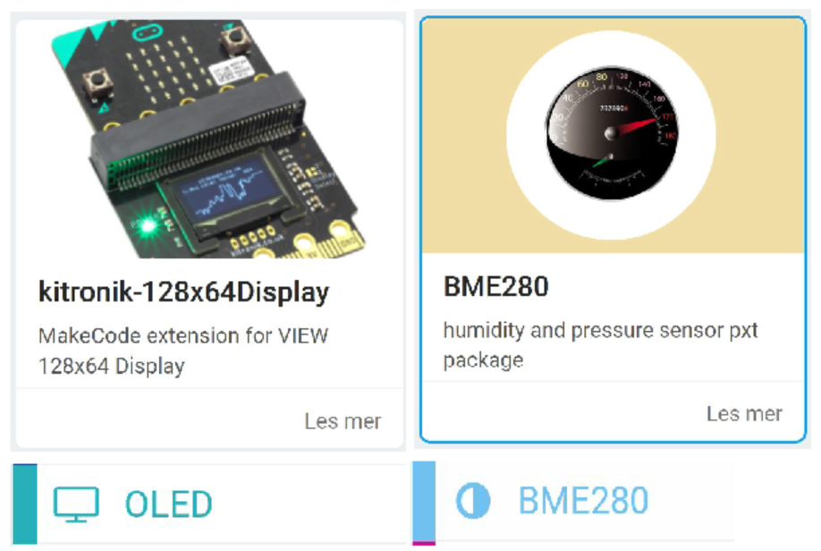
Måling av lufttrykk
Henter inn bibliotek for BMP280 og OLED - SSD1306

Slide 7
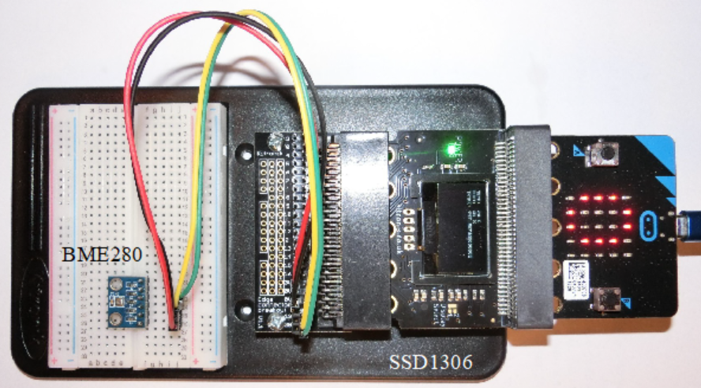
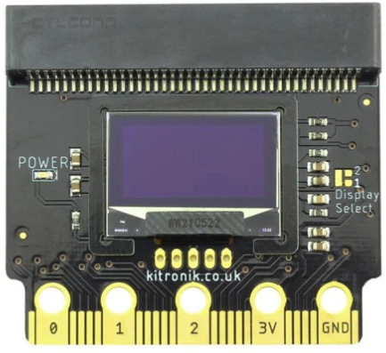
Måling av lufttrykk
Bruker forlengelseskort med OLED SSD1306

Slide 8
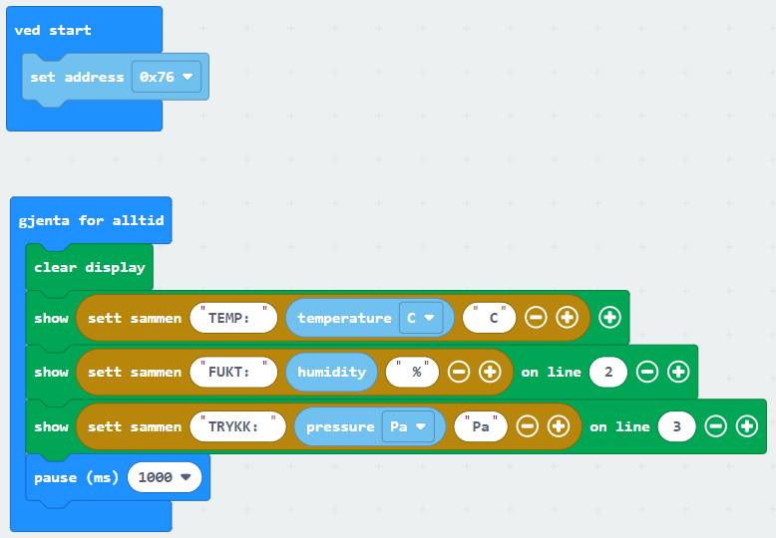
Leser av trykkmåleren BMP280

Slide 9
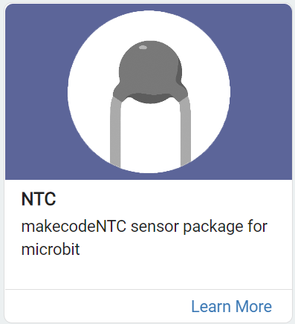
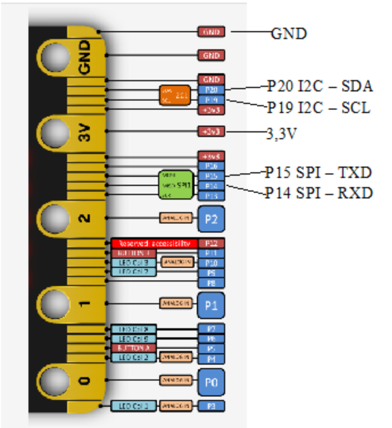
Temperatursensor med NTC
Temperatur
(NTC)

Slide 10
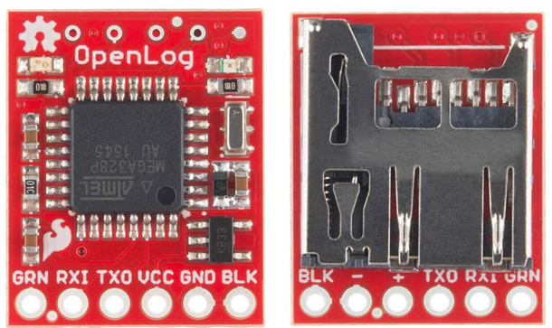
OpenLog (SD-kort) og Radio

Slide 11
Sett opp begge APC220 radioene til riktig frekvens og effekt

Slide 12
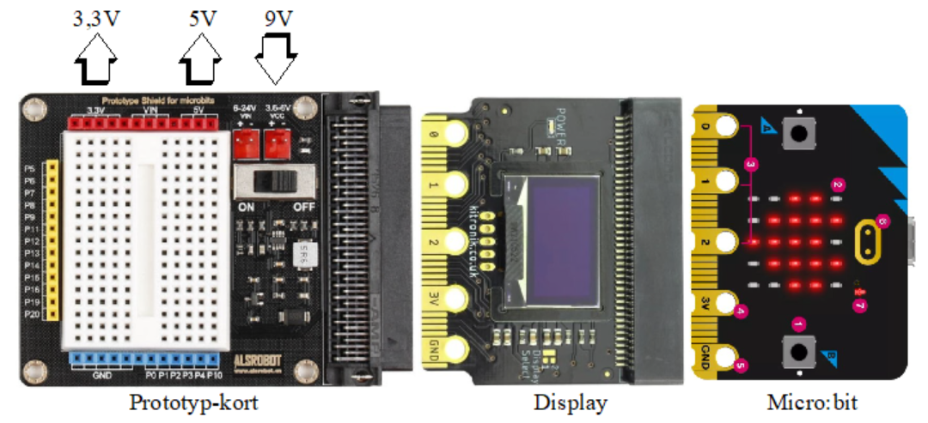
Bruk av bread board og displaykort
Flott for uttesting av CanSat før man ev. lodder opp kretsen.
Obs: Radio og SD-kort leser krever 5V

Slide 13
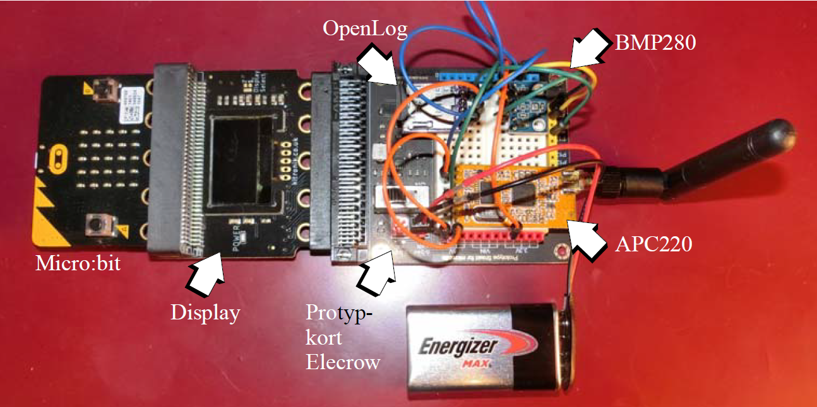
Bruk av bread board og displaykort

Slide 14
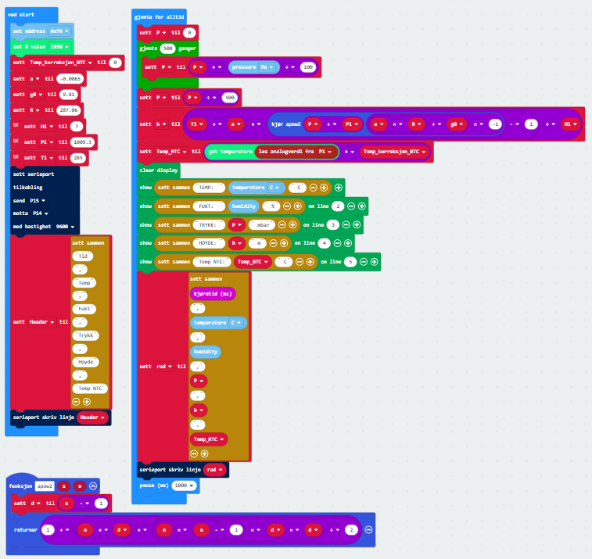
Kombinerer det hele
Les av sensorer
  Lufttemp.
  Luftfuktighet
  Lufttrykk
  Lufttemp NTC
  Akselerasjon (int)
  Magnetfelt (int)
Skriv til display (test)
Beregner høyden
Skriv til SD-kort
Skriv til sender

Slide 15
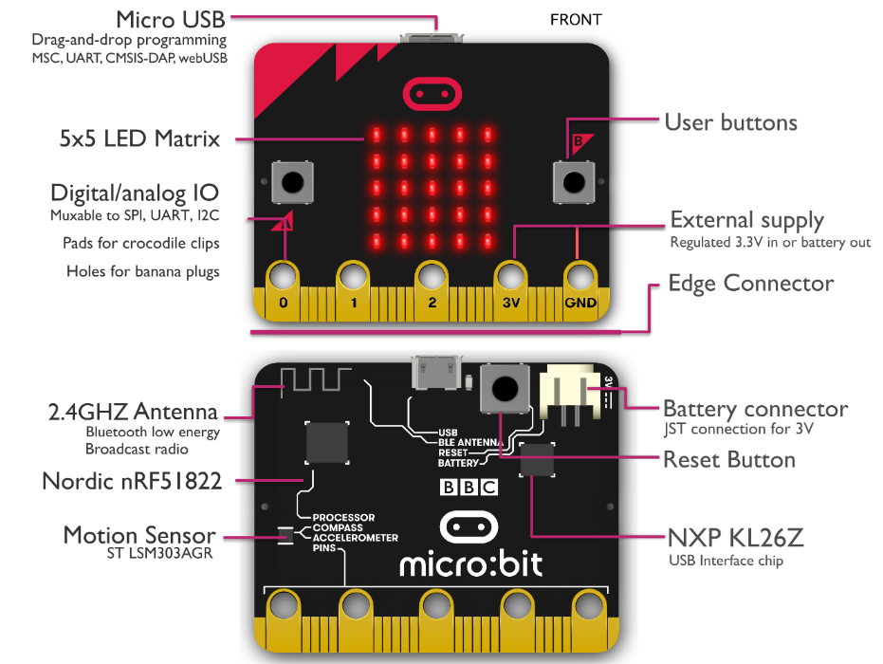
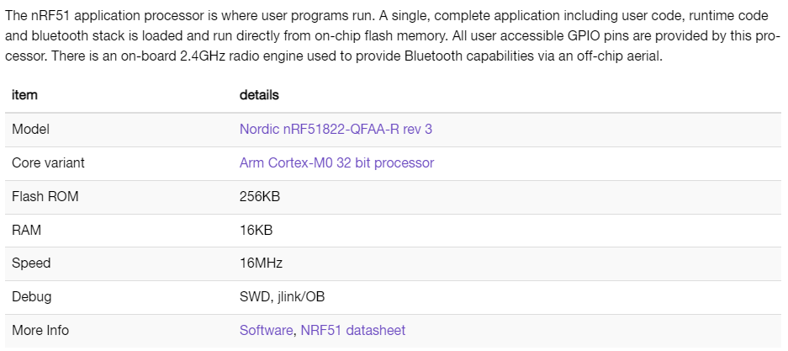
Maks størrelse programmer Micro:bit V1

Slide 16
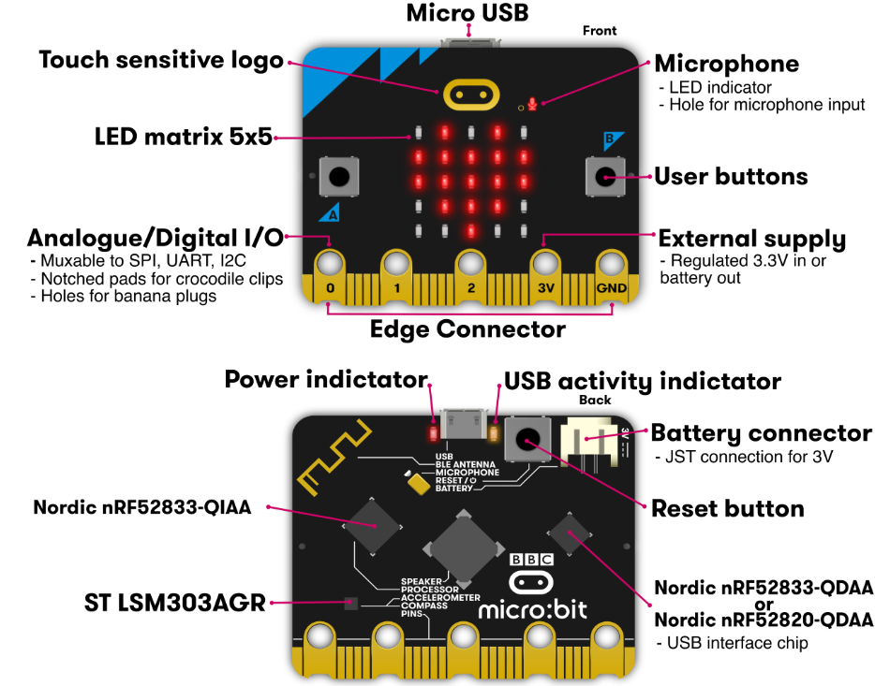
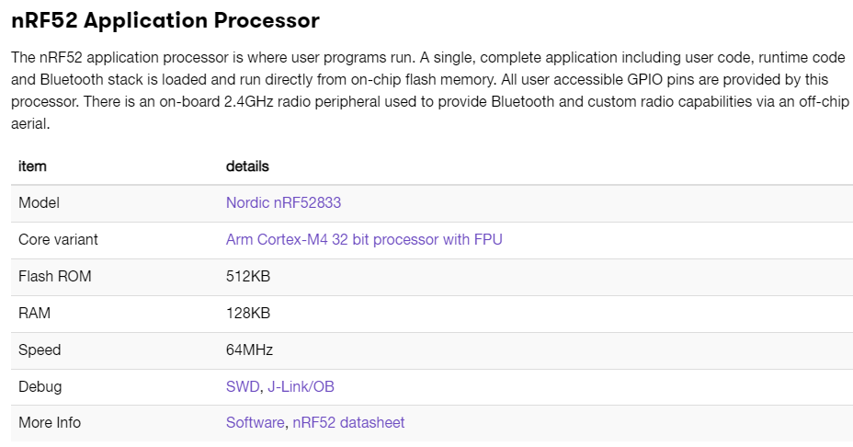
Maks størrelse programmer Micro:bit V2

Slide 17
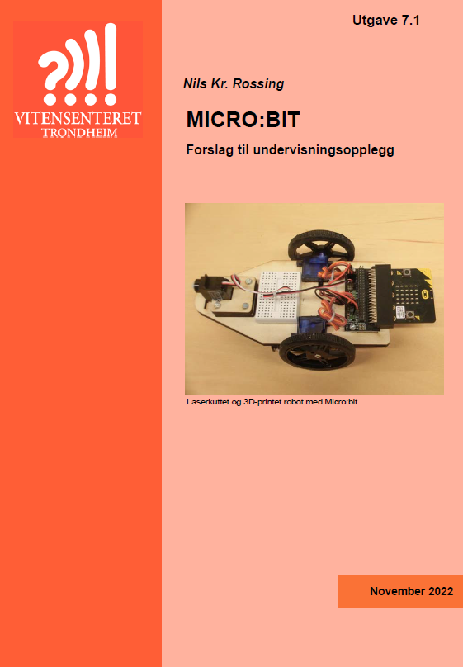
Dokumentasjon
Micro:bit - Forslag til undervisningsopplegg
Inneholder beskrivelse av ulike prosjekter
Høydemåler
CanSat
Turbidimeter
Fjernstyrt robot
M.fl.

Slide 18
Utfordring til ASE
Designe en CanSat med Micro:bit,
  Noen utfordringer må løses
  Python og/eller blokkode?
Lag et kretskort for montering og bruk av Micro:bit V2
Lag et tredagerskurs:
  Dag 1 – Grunnkurs prog. micro:bit, temperatur og høydemåler
  Dag 2 – Oppkobling på kretskort, lodding, uttesting, montering
  Dag 3 – Eksperimentering med sensorer og slipp fra drone
Vise alternativ bruk av CanSat som datalogger
Tidligere versjoner med Arduino og Teensy er tilgjengelige alternativer

Slide 19
Oppskyting med egenbygget rakett
(CanSat launched by a rocket build by the students)
Eksempler

Slide 20
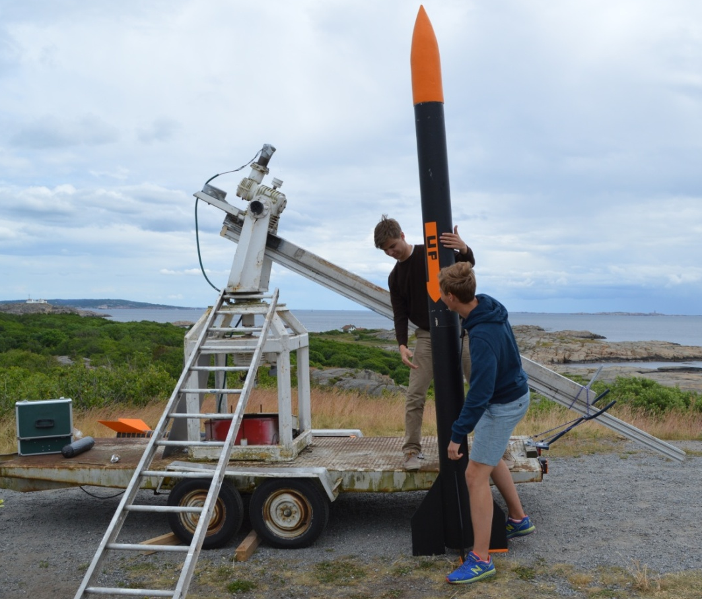
Om å lage egen rakett
Andreas Jørgensen (Grevskogen vgs, Tønsberg)
Elevene finner avvikskurven for temperaturmåling
  Mest meningsfylt mht. læring
Logging av temperatur på lærerværelse
Bygging av raketter (3,4 m), … men
  Skutt opp en av rakettene
  Radioen streiket
  Fallskjermen foldet
  seg ikke ut
I 2016 gikk det mye bedre:
  Fikk gode høydedata
  Fikk gode temp. data
Artikkel i tb.no
Notes:
Sist skoleår fikk jeg gjort en interessant ting med CanSatene, nemlig måling av temperatur over tid. På skolen hos oss har det vært en del lærere som har klaget over at det blir veldig kaldt på kontorplassen mot slutten av dagen. Dermed tenkte jeg at vi kunne programmere CanSatene til å måle og logge temperaturen i det aktuelle rommet i et døgn for å se hvordan temperaturen varierte. Det vi merket fort var at den temperatursensoren som sitter på kortet ble påvirket for mye av varmen fra batteri og Arduino til å gi pålitelige målinger. NTC-målingene derimot fungerte godt. Vi kom frem til at varmen stod på til klokka var 15.00, for temperaturen var tilnærmet konstant frem til dette klokkeslettet, for så å gradvis synke. Selvfølgelig fikk vi ikke gjort målinger i et døgn, da batteriene gikk tomme etter 6-8 timer, men det var interessant å se at det fungerte slik vi tenkte det skulle.
Den beste læringen rundt cansat-programmering kom da vi skulle kalibrere temperatursensorene. Vi gjorde dette ved å teste med flere ulike temperaturer for å undersøke hvordan avvikene mellom det CanSaten logget og det temperaturloggeren logget var, og elevene måtte finne ut mye selv. Det tok lang tid, men resultatet ble et åpent forsøk som ikke var like mye kokebok-oppskrift som vi pleier å ha f.eks. i fysikk. Noen grupper kom så langt at de fikk kjørt regresjon på avvikene og laget en avviksfunksjon som de trakk fra i programkoden.
Mesteparten av tiden på våren gikk med til bygging av raketter. Klassen bygget to raketter på ca 3,40 m av papphylser, isopor, byggskum og finer. Her var det mye arbeid som kreves, så elevene fikk god trening i virkelig gruppearbeid hvor man er avhengig av den jobben som kameraten gjør. Vi fikk sendt opp en av rakettene fra Rakke fort i Stavern, men selvfølgelig sviktet radioen rett før oppskyting, fallskjermen løste seg ikke ut, så vi fikk aldri målingene fra cansatene som lå inni raketten.
I år leker jeg litt med tanken på å sende Cansatene opp med vannraketter fra idrettsbanen, men jeg har ikke helt bestemt meg for akkurat hva vi skal gjøre.
https://www.dropbox.com/s/d0z5b4pianc8zo6/VIDEO0037.mp4?dl=0
https://www.dropbox.com/s/pi80nt8s6t7w6h7/DSC_1224.JPG?dl=0

Slide 21
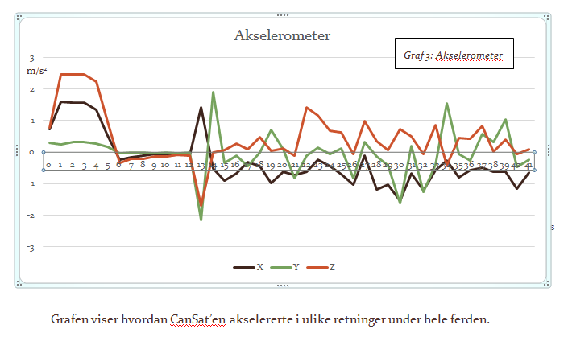
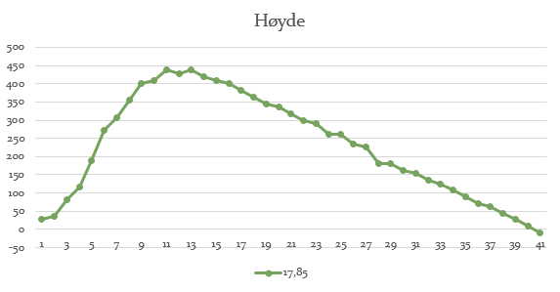
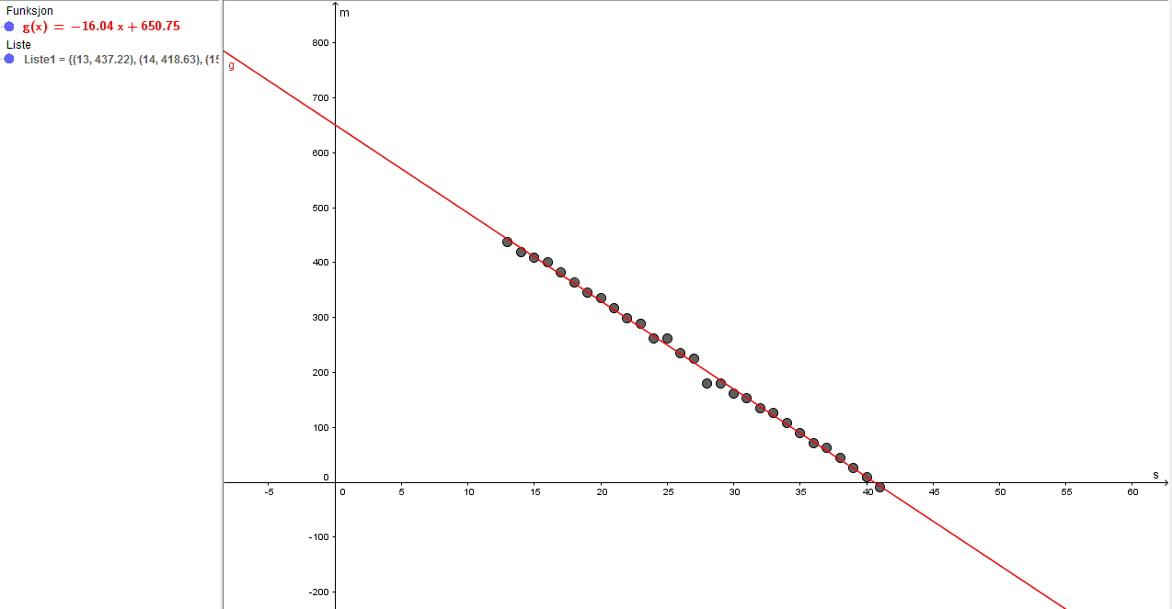
Høyde-, fall- og temperaturdata
16 m/sek
Notes:
De fant ut at den falt fortere enn forutsatt. Da de fant igjen CanSaten kunne det se ut som om årsaken var at noen av bardunene til fallskjermet hadde løsnet slik at fallskjermen ikke hadde fungert som forutsatt.

Slide 22
Analoge versus digitale sensorer
Vi på Greveskogen VGS skal også i år (2020) bygge cansat-er. I den forbindelse trenger vi flere cansat-shields. Vi ønsker i utgangspunktet å gå tilbake til flere analoge sensorer, etter nå i flere år å ha brukt sensorbrikker med digital logging. Vi synes de analoge sensorene gir en bedre grunnleggende forståelse for hvordan sensorer virker, kalibreres, brukes og hvilke begrensninger de har.
Andreas Jørgensen
3. september 2020
Grevskogen videregående skole

Slide 23
Måling av luftforurensningen
(CanSat used to measure air polution)

Slide 24
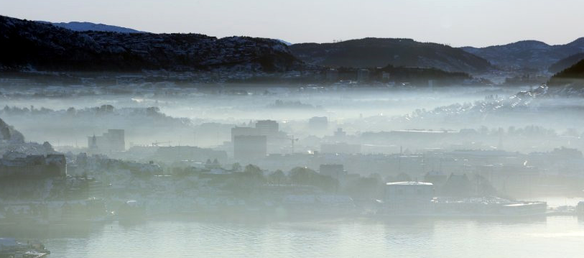
Gjør målinger av luftforurensningen i Bergen
Andreas Hellesøy, Sonans vgs (ToF)
Måle temperatur og NO₂ som funksjon av høyden over Bergen en forurenset vinterdag
Fase 1 – Bli kjent med Arduino
temp. sensor, andre sensorer
Fase 2 – Utvikle forskningsprosj.
Fase 3 – Datainnsamling
Fase 4 – Databehandling og publisering

Slide 25
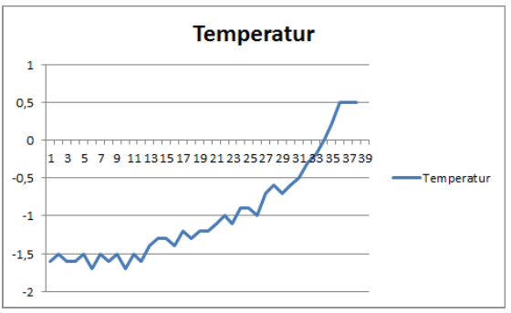
Giftlokket i Bergen – sannhet eller mediaoppstyr
Sindre Måge, Andreas Strønen, Bergen Katedralskole
Meter over
bakken

Slide 26
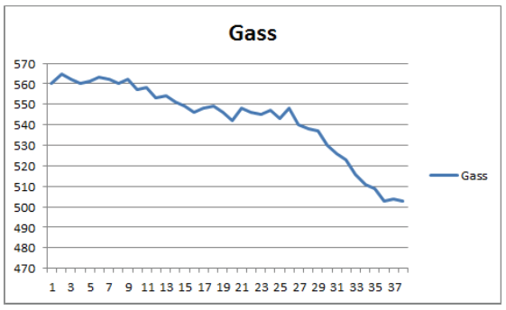
Giftlokket i Bergen – sannhet eller mediaoppstyr
Sindre Måge, Andreas Strønen, Bergen Katedralskole
NOx
ppm
Meter over
bakken
Det var likevel vanskelig å trekke en konklusjon på at det er fordi vi kommer forbi inversjonsgrensen eller bare at vi kommer lengre og lengre unna forurensningskilden.

Slide 27

SPISS https://www.naturfagsenteret.no/c2107302/tidsskrift/vis.html?tid=2107304
Tidsskrift for publisering av forskningsresultater for elever i videregående skole
Elevene gjør selv kollega- vurderingen (peer review) for hverandre
I papir opp til og med 2012
Digitalt fra 2013
Redaksjonen har vært knyttet til universitetet og Skolelaboratoriet i Bergen til 2013
Naturfagsenteret overtok ansvaret 2015
Seneste nr. mai 2021
Her ligger artikkelen : Giftlokket i Bergen – sannhet eller mediaoppstyr?
Notes:
Her ligger artikkelen : Giftlokket i Bergen – sannhet eller mediaoppstyr?

Slide 28
Aerodynamikk og bevegelse
(CanSat used to measure aerodynamics and movments)

Slide 29
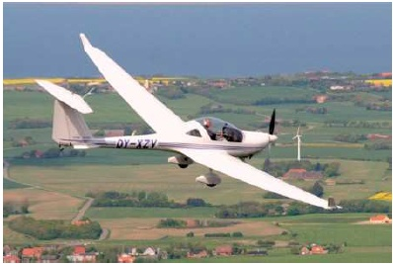
Aerodynamikk og bevegelse
Poul Riis (Fysikk B)
Atmosfæren:
Forel./Oppg.: Trykk og temp.
Akseleration
Seilflyging:
Forel./Oppg.: Aerodynamikk, flyving
(Aerodynamics and Aeronatics)
Sensorteknikk:
Sensorer, programmering, måleteknikk,
lagring av data. Responstid temp.
Fallskjerm:
Dimensjonering, falltester
Flyvedag
Måling av aks. og temp fra start til slutt.
Behandling av måledata
Oppsummering, evaluering
Gjennomføring (plan)
12 dobbelttimer
Klassen deles i to ved lab. arb.
Tverrfaglige interessegrupper
(cross subject)
Grupper på fire

Slide 30
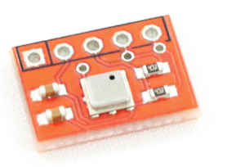
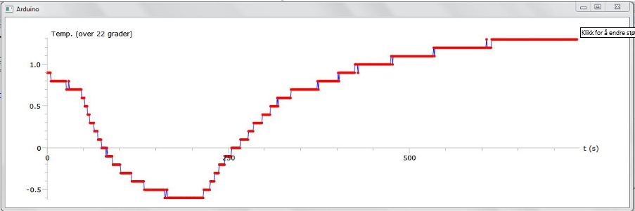
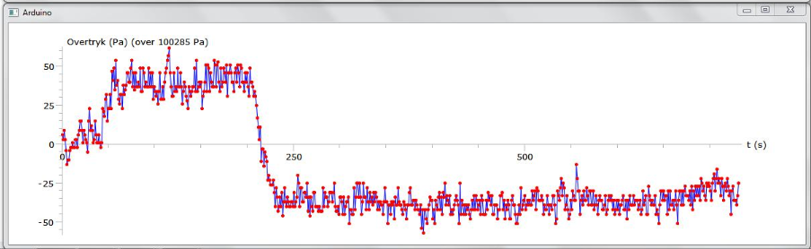
Måling av trykk og temperatur
Poul Riis
Trykk- og temperatursensor BMP180 anvendt av Poul Riis
BMP180
30-110kPa
0,003kPa
1,8-3,6V
I²C-bus
1 $
AliExpress
Notes:
Her er målinger gjort av en tidligere kursdeltager. Her vises målinger idet han tar med seg trykkmåleren BMP180 ned i kjelleren og opp igjen. Vi ser at temperaturen i kjelleren er noe lavere enn oppe i huset, samtidig øker trykket. Vi ser også at selv om forflytningen er ganske rask så tar det tid før temperatursensoren reagerer.

Slide 31
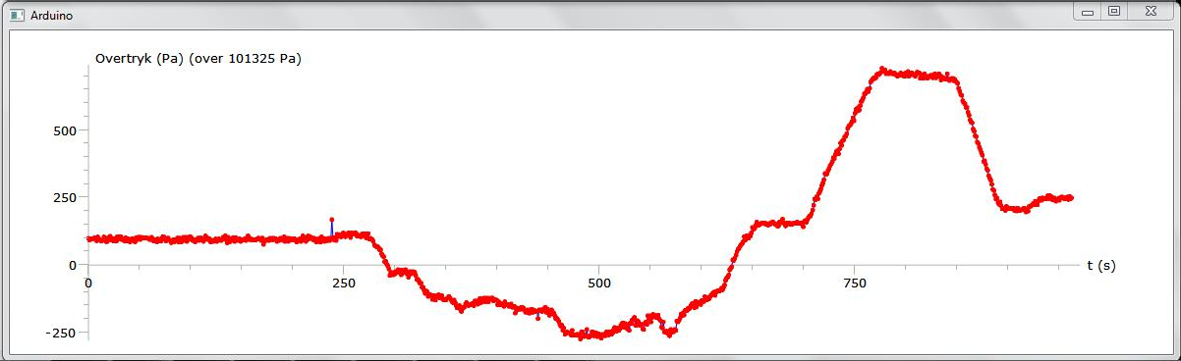
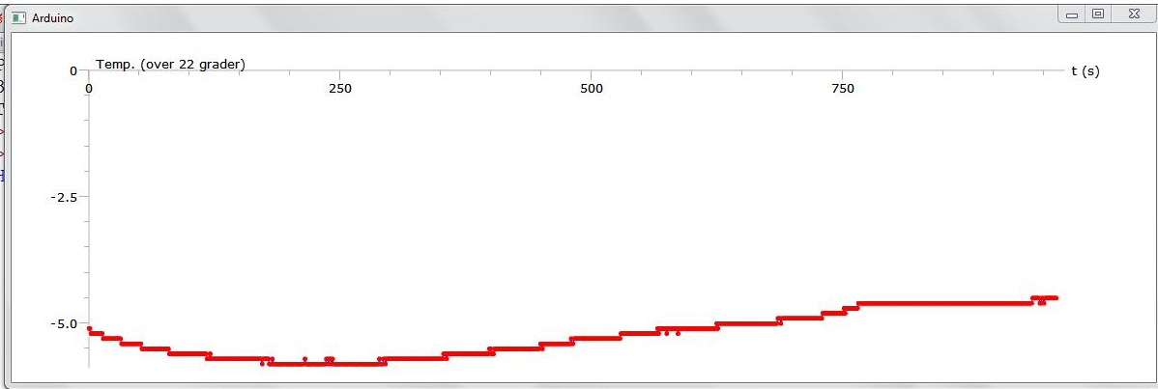
Poul Riis kjører på jobb og smeller med bildøren
Poul Riis
Trykk
Bildøren
lukkes
Trykkurven fra hjemme til gymnasiet. Hvordan skal vi tolke denne?
Temperatur
Starter
kjøreturen
Notes:
Her ser vi hvordan trykk og temperatur endrer seg idet vår lærer tar med seg trykkmåleren i bilen fra hjemmet og til skolen. Vi ser at han først kjører over en haug før han kommer ned i en dypere dal før han kommer opp på omtrent samme nivå som der startet turen fra. Vi legger spesielt merke til den vesle sopen ved målepunkt 250. Dette er trykkøkningen i bilen idet døra ble lukket. En slik kurve egner seg for å la eleven lage fortellinger ut fra en faktisk målt kurve. De kan på den måten dele måleresultater og analysere hverandres data og forsøke å gjenfortelle turen til en nabogruppe.

Slide 32
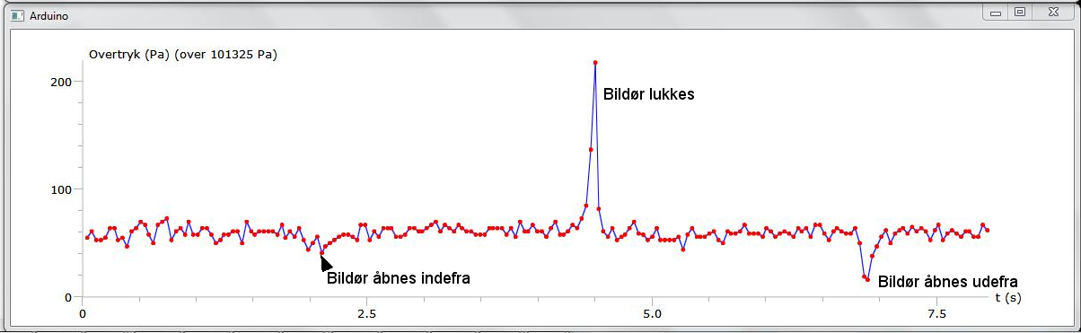
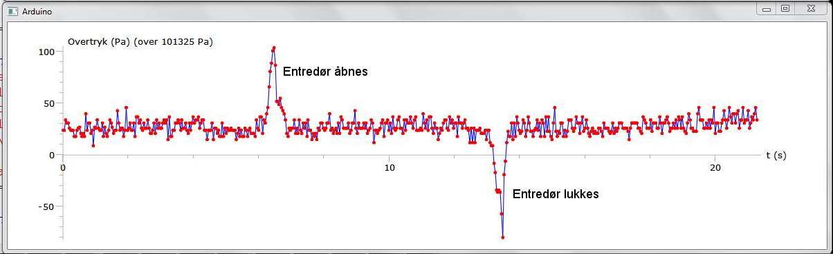
Poul’s datter hjelper ham med å smelle bildøren
Poul Riis
Hans datter river
opp døren utenfra

Slide 33
Nordisk CanSat konkurranse 2015
Rønde – AnaCAN Skywalker - Danmark

Slide 34
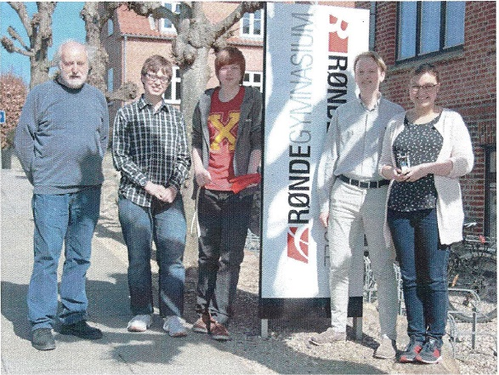
Nordisk CanSat konkurranse 2015
Rønde – AnaCAN Skywalker - Danmark

Slide 35
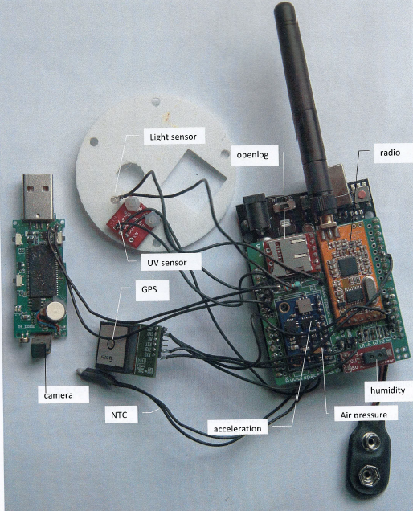
Radio
Openlog
Lyssensor
UV sensor
GPS
NTC (Termometer)
Akselerometer
(Gyrometer)
(Magnetometer)
Lufttrykk
Luftfuktighet
Kamera
Spektrometer
Notes:
Det er ikke altid lurt å ta med så mange sensorer som denne gruppen. Men alt virket i tillegg til skepktoskopet som de hadde laget og som var montert nederst på CanSaten.

Slide 36
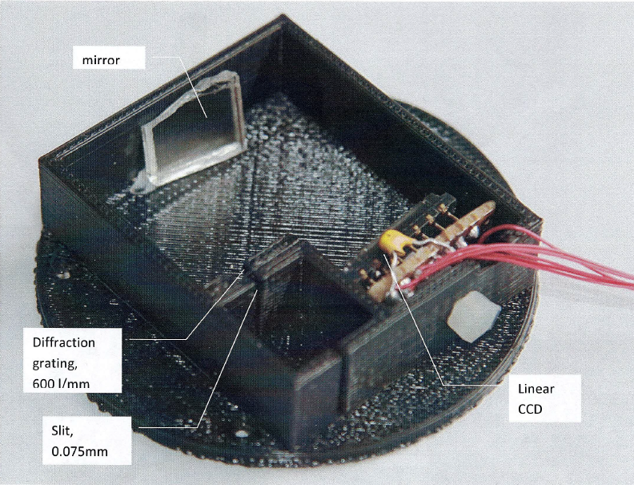
Spektrometeret
Bygget fra grunnen
Spalte
Diffraksjonsgitter
Speil
Lineær CCD
3D-printet kabinett
Notes:
Dette er et hjemmelaget 3D-printet spektrometer laget av elevene. Lyset slippes gjennom en smal spalt, før det passerer gjennom et difraksjonsgitter. Deretter inn på et speil og tilbake mot et array av CCD lyssensorer. Ved å lese av dette vil man kunne måle lysintensitetnn til de enkelte bølgelengdene og slik lage et spektrometer.

Slide 37
Måling av CO₂ innhold

Slide 38

CO₂ sensor (111£ + 34£ (frakt))
NDIR sensor (NonDispersive InfraRead sensor)
Målerområde 0–2 000 ppm
Nøyaktighet ± 40 ppm
Linearitet: < 1 % av full skala
Temperaturområde: -25°C – 55°C
Fuktighetsområde: 0 – 95 % RH
Gasstrykk 950 mbar – 1050 mbar
Responstid: 9 sek. – 2 min.
Oppvarmingstid: < 3 min.
Effektforbruk: 100 mW
Forskyningsspenning: 3,3 V - 5,5V
God immunitet til H₂O
RS232-grensesnitt
Ev. analogt grensesnitt
Mer info: http://www.gassensing.co.uk/technical-downloads.asp
Notes:
Dette er spesifikasjonene for en mer profesjonell CO2 sensor (ca. kr. 1100,-). Denne egner seg for datainnsamling av CO2 data i klasserom og i andre sammenhenger.

Slide 39
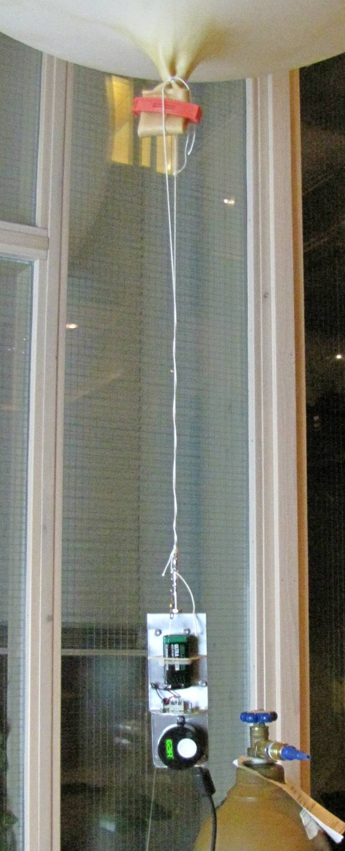
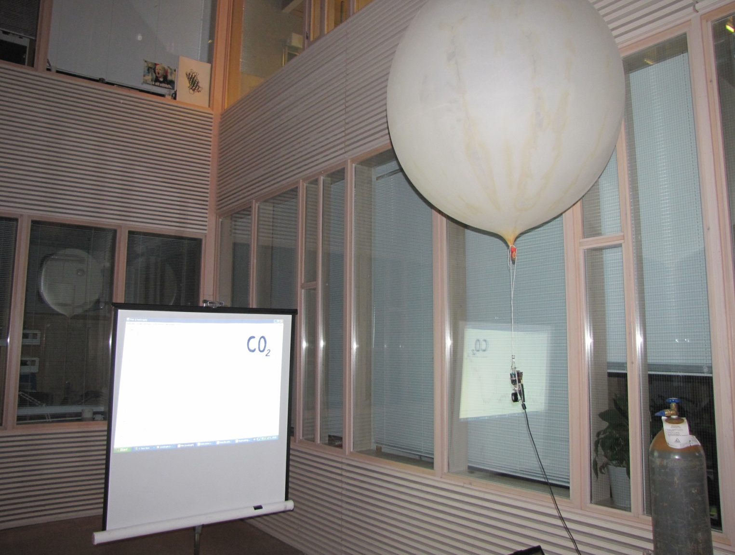
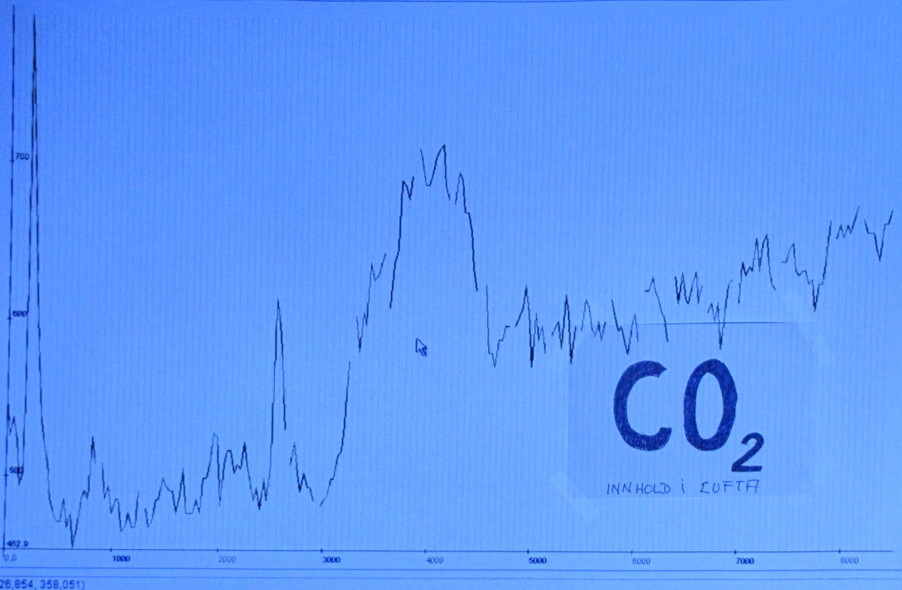
Måling av CO2 under Researchers Night 2012, NTNU
Innedørs, NTNU
Helium ballong m/CanSat
Måling av CO₂
Tera Term (nedlasting av data)
Live Graph (for live visning)
Pustet på
700ppm
600ppm
500ppm
Notes:
Som for eksempel her hvor vi hang en CanSat i en ballong innedørs (26 m under taket i Realfagbygget på Gløshaugen). Resultatet ble overført trådløst ned til en PC som viste resultatet av CO2 målingen under arrangementet Reasearchers Night ved NTNU. Vi ser hvordan målingene utviklet seg under arrangementet etter som det kom mer og mer folk. Standen var en promotering av CanSat overfor elever på vgs. Som er målgruppen under Researcher Night.

Slide 40
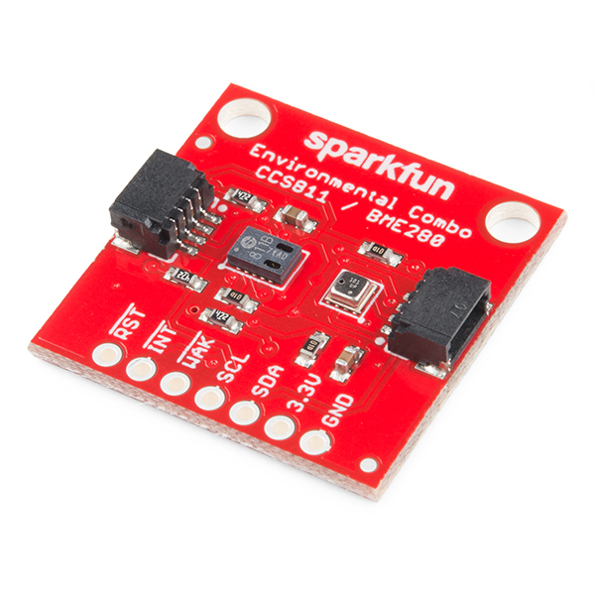
Ny billig sensorkort for måling av atmosfæriske parametere
Environmental Combo Breakout - CCS811/BME280
Barometrisk trykk
Relativ fuktighet
Temperatur
CO₂ (PPM)
TVOC (PPB) (Samling flyktige gasser)
Data leveres på I²C seriebuss
Pris: 169,- Kr. (ELFA)
Notes:
Totale Volatile Organic Compounds. Her er en billigere variant for måling av gass i luft.

Slide 41
CanSat og bruk av GPS

Slide 42
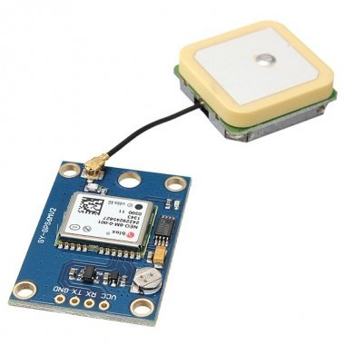
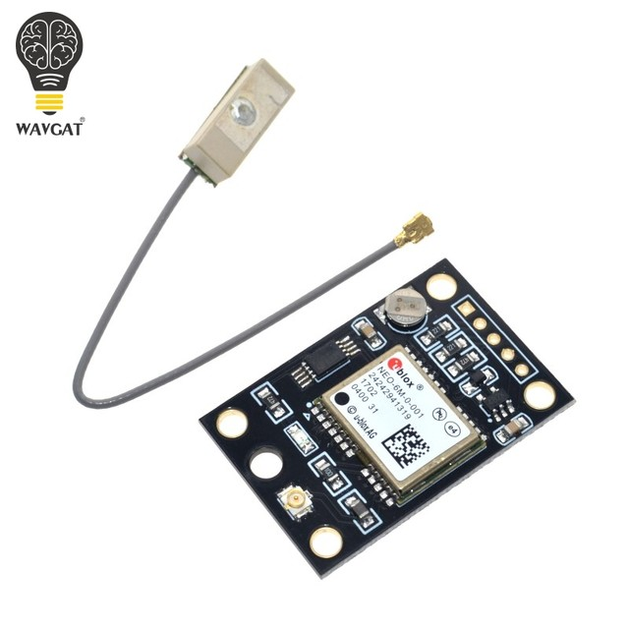
Typer av GPS-mottakere for Arduino
GY-NEO-6MV2
GY-NEO-6M
Oppstart kald: 27 sek.
Maks høyde 50 000 m
Spenning: 2,7 – 3,6 V
Strøm 47 mA
Fysisk større
Dataoverføring 9600 baud
Pris: 198 NOK (Kultogbillig)
Pris: Aliexpress
Notes:
GPS målinger er populære i forbindelse med CanSat.

Slide 43
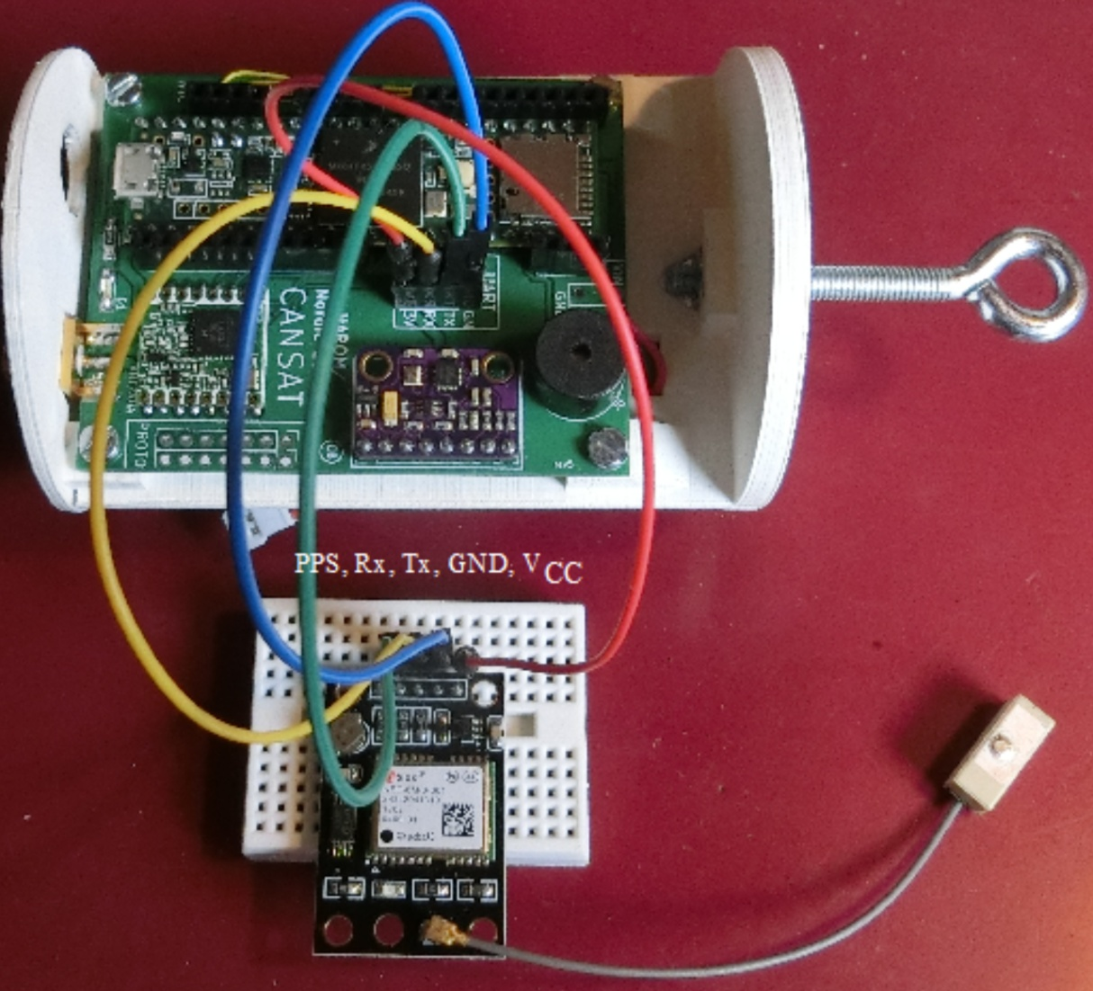
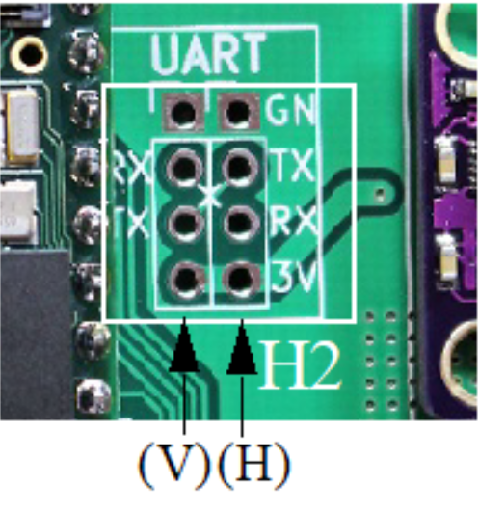
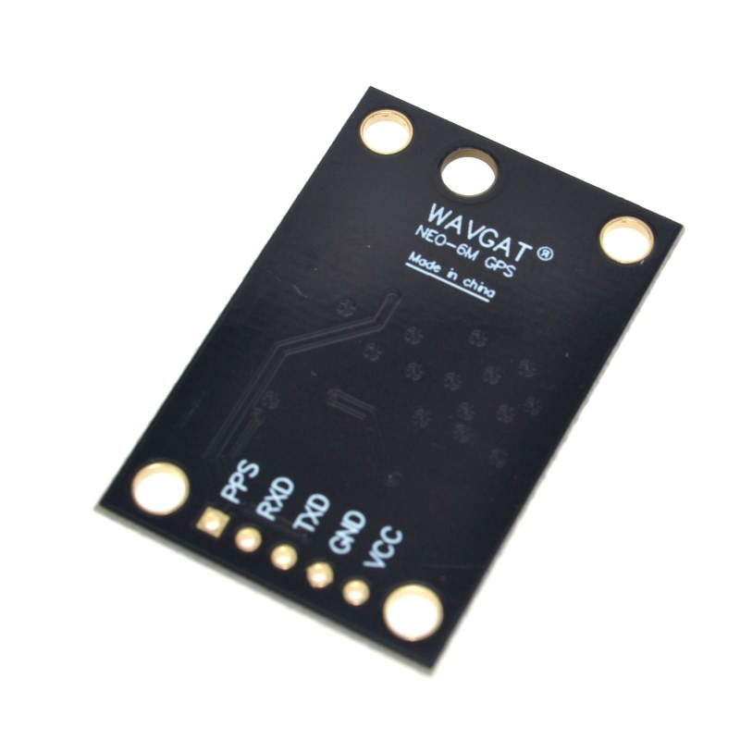
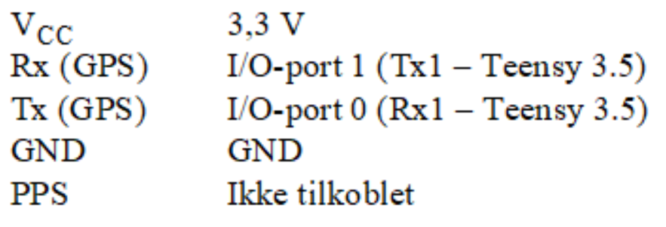
Montering
Notes:
Viser oppkobling av GPS sammen med Teensy

Slide 44
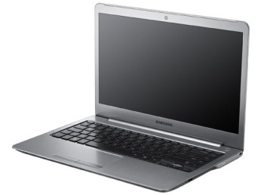
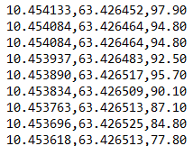
Innsamling av data
9600 baud
Bibliotek: SoftwareSerial.h
Bibliotek: TinyGPS.h
GPS
SD-kort
Arduino
9600 baud
Standardbibliotek
Lengdegrad
Breddegrad
Høyde
Notes:
Hvordan data hentes inn fra GPS til Arduinoen som så lagrer data på SD-kortet. Dataene legges å over på PC for visning i Google Earth.

Slide 45
Visning av GPS-data
Bruk av kml-filer
(Keyhole Markup Language)
<?xml version="1.0" encoding="UTF-8"?>
<kml xmlns="http://www.opengis.net/kml/2.2">
<Document>
<name>Paths</name>
<description>Examples of paths. Note that the tessellate tag is by default
set to 0. If you want to create tessellated lines, they must be authored
(or edited) directly in KML.</description>
<Style id="yellowLineGreenPoly">
<LineStyle>
<color>7f00ffff</color>
<width>4</width>
</LineStyle>
<PolyStyle>
<color>7f00ff00</color>
</PolyStyle>
</Style>
<Placemark>
<name>Absolute Extruded</name>
<description>Transparent green wall with yellow outlines</description>
<styleUrl>#yellowLineGreenPoly</styleUrl>
<LineString>
<extrude>0</extrude>
<tessellate>0</tessellate>
<altitudeMode>clampToGround</altitudeMode>
<coordinates>
10.454133,63.426452,97.90
10.454084,63.426464,94.80
10.453765,63.426052,69.90
10.453771,63.426052,69.30
10.453765,63.426055,69.40
10.453797,63.426067,69.10
10.453830,63.426074,68.80
10.453826,63.426074,68.90
</coordinates>
</LineString>
</Placemark>
</Document>
</kml>
Åpne en teksteditor f.eks. NotePad++
Hent inn kml-fil-malen
Kopier inn data fra SD-kortet
på angitt plass
Lengdegrad, breddegrad, høyde
… uten mellomrom etter ”,”
Lagre under eget filnavn som ender på .kml
Åpne filen i Google Earth eller bare klikk på filnavnet

Slide 46
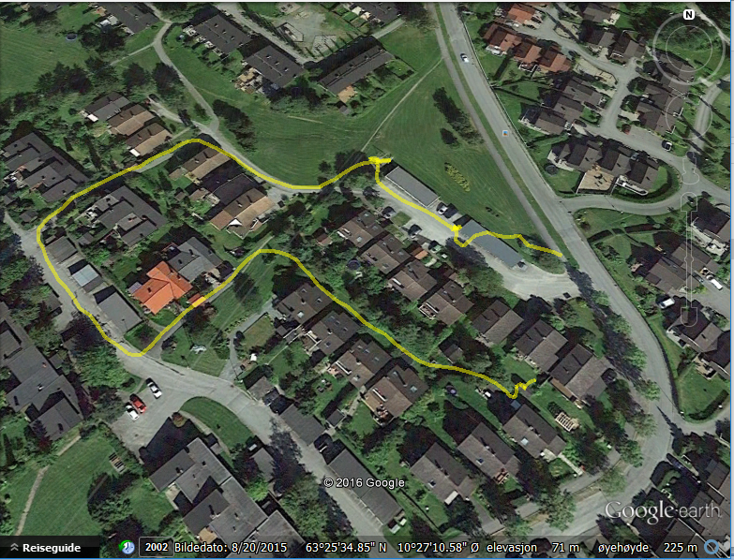
Visning i Google Earth

Slide 47
CanSat og bruk av GPS

Slide 48
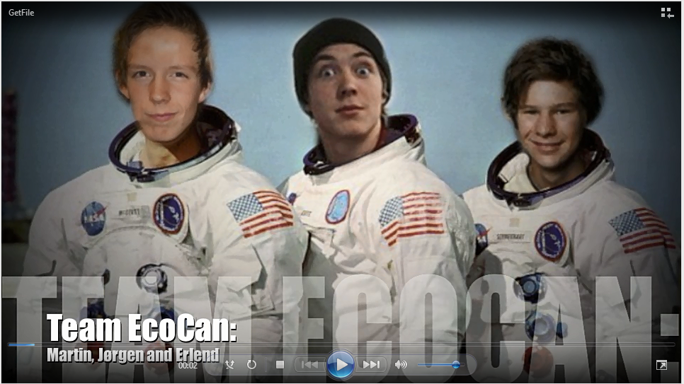
CO2 måling (Andøya april 2010)
Ole Petter Håkegaard (Heimdal vgs, Trondheim (ToF1 2009/10))
Problemstilling:
Lag en CanSat som måler CO2 mens den falle gjennom atmosfæren

Slide 49
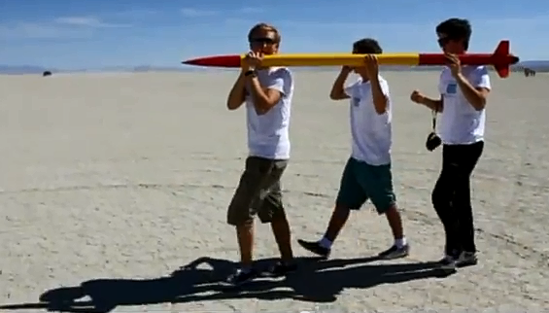
Returner til utgangspunktet (Nevada)
Ole Petter Håkegaard (Heimdal vgs, Trondheim (ToF1 sept. 2010))
Problemstilling: Lag en CanSat som kan returnere til utgangspunktet på egen hånd etter å ha landet og kvittet seg med fallskjermen

